Slide 1
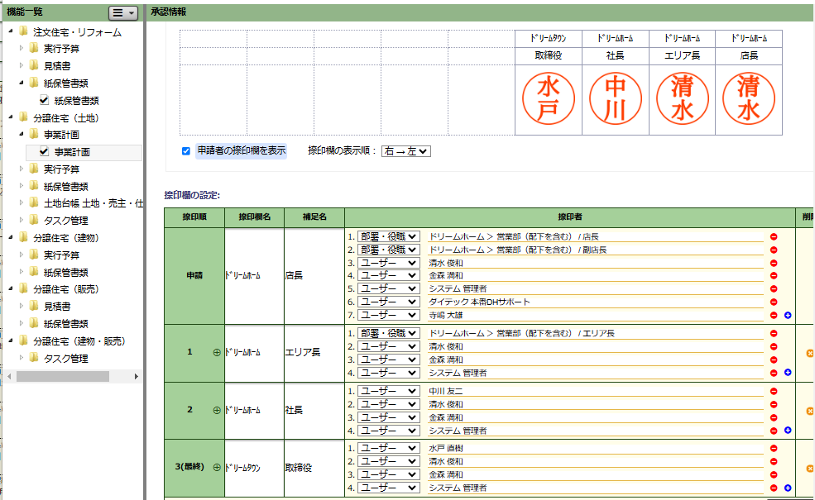
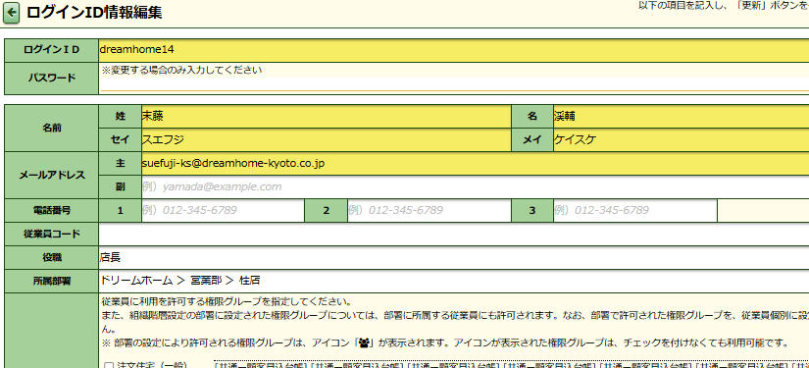
◆ID権限許可の付与（事業計画承認）
事業計画の承認をできるようIDへ権限付与を行います。異動・昇進があった場合は設定してください。
システム設定 → すべての設定 →
「分譲土地」タブ→ 6-5 承認欄
システム設定→すべての設定→「共通」タブ→
2 ログインID管理→従業員用
該当の承認欄を選択
役職を合わせる

